Slide 1
«Основные направления развития зарубежной живописи»
Подготовила учитель МХК
МКОУ СОШ с. Брут
Гулдаева С.М.

Slide 2
ХХ век отмечен чрезвычайным разнообразием художественных направлений в изобразительном искусстве, которые невозможно объединить каким – то одним стилем. Пестрота и многообразие направлений объясняются прежде всего желанием разрушить классическую художественную систему интенсивными экспериментами, поисками новых путей в изобразительном искусстве.
Основные художественные направления в искусстве
XX века принято обозначать терминами «модернизм», «новое искусство», «художественный авангард». В буквальном значении все эти названия подчеркивают новаторский характер нетрадиционных художественных направлений: кубизм, сюрреализм, абстракционизм, супрематизм и др.

Slide 3
Фовизм
В Париже на осеннем салоне 1905 г. Были выставлены картины группы художников, удививших искушенную французскую публику резкостью и смелостью сочетания ярких цветов, примитивностью форм. Критик Луи Вексель назвал молодых бунтарей «дикими», вследствие чего всё направление получило странное и неуклюжее название «фовизм».
Отличительные особенности фовизма: использование ярких красочных сочетаний совершенно независимо от цветов реальных предметов резкая деформация пропорций и форм реальных объектов с помощью этих художественных приемов создавали картины, которые не напоминали реальные объекты, а создавали особый эмоциональный настрой именно своей необычностью, своей яркостью, красочностью

Slide 4
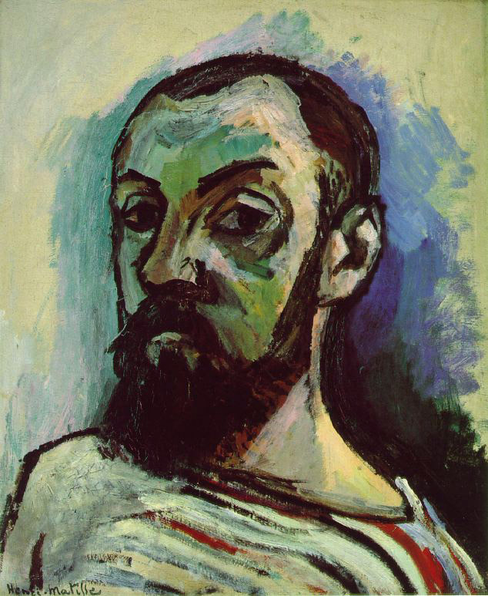
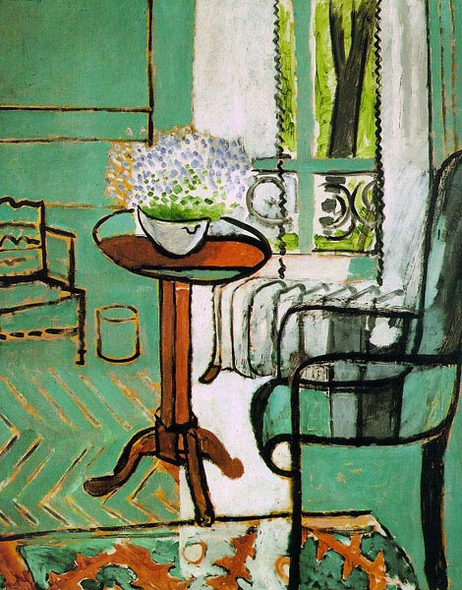
Анри Матисс
(31 декабря 1869— 3 ноября 1954) — французский художник и скульптор, лидер течения фовистов. Известен своими изысканиями в передаче эмоций через цвет и форму.
Мир Матисса — это мир танцев и пасторалей, музыки и музыкальных инструментов, красивых ваз, сочных плодов и оранжерейных растений, разнообразных сосудов, ковров и пестрых тканей, бронзовых статуэток и бесконечных видов из окна (любимый мотив художника).
"Окно" 1916, Институт искусства, Детройт

Slide 5
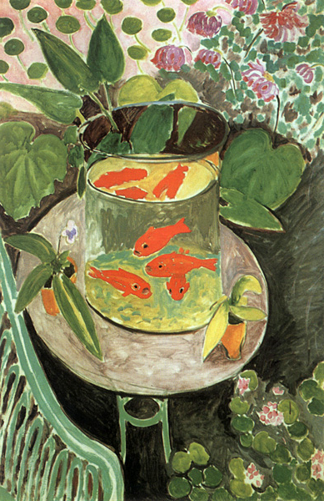
Освобождая зрителей от тревожащего
потока мыслей, художник отказался от
многих традиций живописи, от сложных
форм и сюжетной повествовательности.
Мотивы полотен Матисса удивляют
своей простотой: цветы, пёстрые ткани…
Царствует плоскость, объём предметов
лишь чуть намечен. Настроение
создаётся с помощью контрастного
сопоставления тонов, сочных и ярких.
Лаконичная условность и декоративность
так можно охарактеризовать стилистику
многих картин художника.
Подобная живопись не рассчитана на
углублённое толкование. Она приглашает
к созерцанию любимой матиссом
радостной простоты «чистой» краски.
Предметы окружающего мира не исчезли
с полотен фовистов, но они утеряли своё
смысловое значение, превратились в
носителей цвета.
Анри Матисс. Красные рыбки

Slide 6
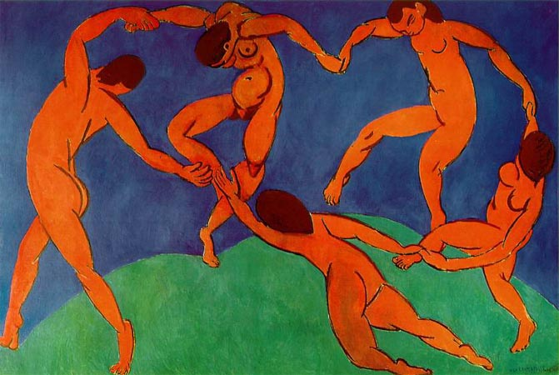
В широко известном декоративном панно «Танец» нашел отражение идеал
художника, его философские представления о месте и назначении человека
в общей системе мироздания. В картине очень много символики, которая
помогала выразить главную идею. Не раз отмечалось, что в древнейших
культурах танец,
исполняемый людьми с
соединенными руками,
обозначает союз
Земли и Неба. Холм, гора
традиционно связывали
мир земной и небесный,
реальный и божественный.
интересно, что решение
подобной космической
темы Матисс предлагает
через изображение
человека, являющегося
частицей мироздания.

Slide 7
Фовисты были первой реально оформившейся художественной группой нового века, его первым авангардным движением. Страсть фовистов к самовыражению была яростной. Яркий колорит, не привычный для восприятия зрителя, говорил об отважном эксперименте и в то же время о желании уйти от слишком тягостных проблем времени. Фовисты создали некий новый мир, импульсивный, непривычный, где царствовала фантазия авторов.

Slide 8
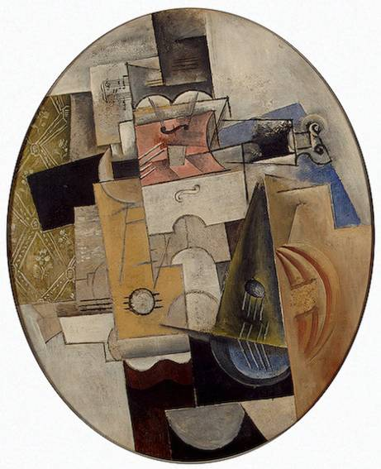
КУБИЗМ
Авангардное – направление в живописи начала XX века. Основоположники – французские художники Пабло Пикассо и Жорж Брак.
Современники видели в кубизме революционный отказ от «условностей оптического реализма» в угоду новому художественному видению действительности сквозь призму геометрических фигур (куб, конус, цилиндр).
Название «кубизм» возникло из негативной оценки работ этого направления, названных критикой «скопищем кубиков»
Пабло Пикассо
Музыкальные инструменты

Slide 9
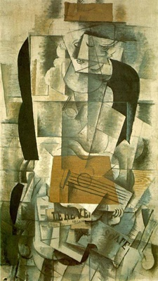
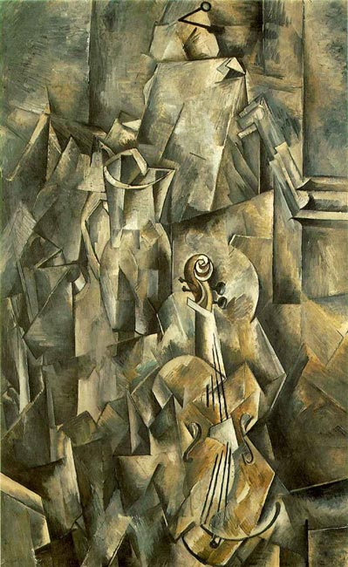
Картины Жоржа Брака
Наиболее распространенным жанром кубистической живописи был натюрморт.
Жорж Брак, один из основателей кубизма, стал дополнять свои картины различными вклейками из газет, объявлений. Этот прием получил название коллаж (от франц. слова «вклеивание»). Затем живописные полотна
стали дополняться и другими материалами: кусочками стекла или дерева.
«Женщина с гитарой»
«Скрипка и кувшин»

Slide 10
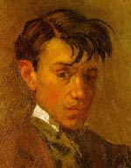
Пабло Пикассо (25 октября 1881- 8 апреля 1973)- испанский художник, скульптор, график, керамист и дизайнер, наиболее полно выразивший трагизм, уродство, жестокость ХХвека.
Основоположник кубизма , в котором трёхплоскостное тело в оригинальной манере рисовалось как ряд совмещённых воедино плоскостей.
Историки искусства выделяют в творчестве Пикассо несколько периодов: «голубой», «розовый», «кубистический».
Автопортрет

Slide 11
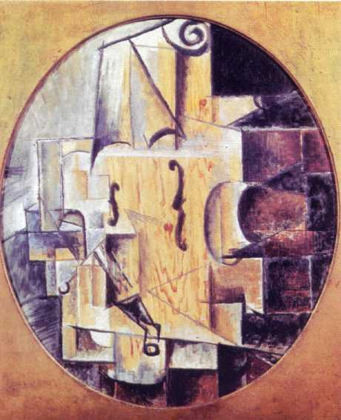
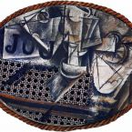
Эксперименты в области формы привели Пикассо к кубизму и прошел все его стадии.
Первая стадия кубизма (1907—1913) получила название «аналитической». В этот период изображения кубистов дробятся на мелкие плоскости, объемность вообще не принимается в расчет, а объем существует как бы параллельно плоскости изображения.
С 1913 года начинается вторая стадия кубизма - «синтетическая», когда появляется большее внимание к цвету, преобладают натюрморты, преимущественно с музыкальными инструментами, трубками и коробками из-под табака, нотами, бутылками с вином и т. п.
Скрипка.
Натюрморт с соломенным
стулом. 1912г.

Slide 12
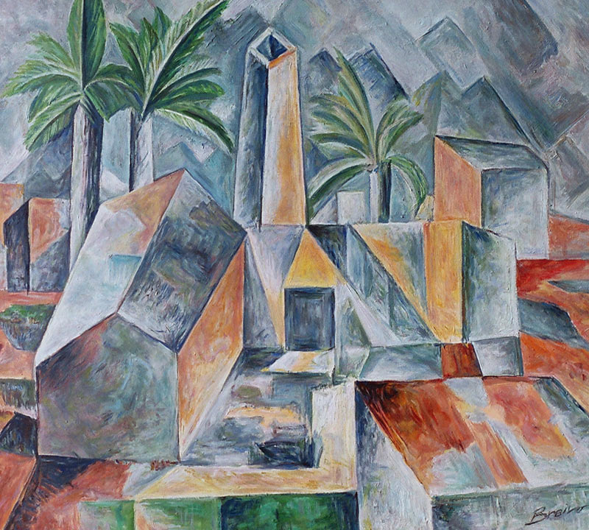
Пикассо уделяет особое внимание превращению форм в геометрические блоки. Перспектива исчезает, палитра тяготеет к монохромности, и хотя первоначальная цель кубизма состояла в том чтобы более убедительно, чем с помощью традиционных приемов, воспроизвести ощущение пространства и тяжести масс, картины Пикассо зачастую сводятся к непонятным ребусам.
«Фабрика в Хорта дель Эбро»

Slide 13
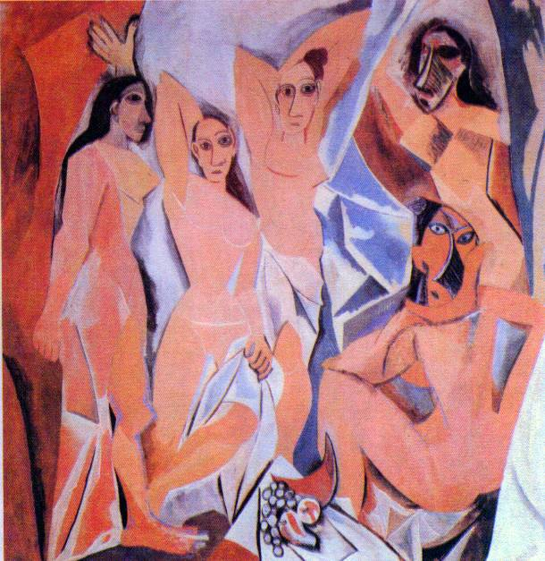
Истинной возмутительницей
спокойствия стала картина
«Авиньонскиедевицы» (1907) из этого полотна словно «выкачан» воздух,
розовые фигуры
резвящихся женщин
прижаты к плоскости,
раздробленной на
мелкие планы голубого,
синего и коричневого
цветов. Гротесковые
образы подчеркнуто
геометричны, необъёмны,
нарочито заострены.
Пабло Пикассо. Авиньонские девицы

Slide 14
Что же хотел сказать художник?
Пять обнаженных женских фигур, запечатленных
в разных ракурсах, заполнили почти всю поверхность холста. Странные лица - маски сильно искажены и деформированы. Лишенные каких – либо чувств и эмоций, они одновременно пугают и завораживают... В каждом взгляде – немой упрек обществу, которое отторгло женщин и обрекло их на болезни и смерть.
Таким образом, по мнению автора, картина должна была разбудить уснувшую совесть современников, а потому воспринималось как страстный голос художника в защиту поруганной красоты, униженной и бесправной женщины.

Slide 15
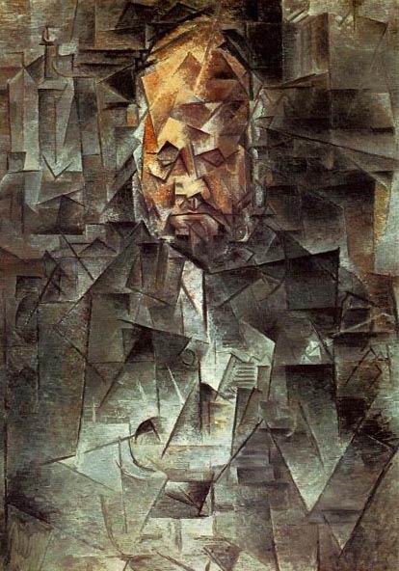
Исключительную роль в становлении портретного жанра сыграли африканские скульптуры – маски. Их простые, почти примитивные формы, образуемые кругами и линиями ритуальной штриховки, дали новый импульс творческим поискам Пикассо.
Лицо распадалось на множество отдельных элементов, по которым с трудом можно было восстановить облик портретируемого. Угловатые торжественные позы, крайне сдержанное использование цветов, отказ от точного копирования модели и ее психологической характеристики
составили характерные особенности
портретной живописи.
Пабло Пикассо. Портрет Амбруаза Воллара.

Slide 16
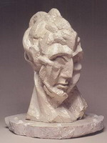
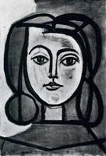
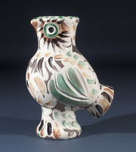
Безусловно, творчество выдающегося художника ХХ столетия Пабло Пикассо не исчерпывает только рамками кубизма. В течении своего длительного творческого пути он ненадолго сближался с сюрреализмом и неоклассицизмом. Всё, созданное художником, поражает не только количеством работ, но и охватом различных видов искусств. Удивительных результатов он достиг в скульптуре, графике, декоративной керамике и книжной иллюстрации. В каждом из своих произведений он сумел запечатлеть бурное, полное драматизма время.
"Голова женщины
(Фернанда)", 1909
Голова женщины,
1946г.
Сова, 1968г.

Slide 17
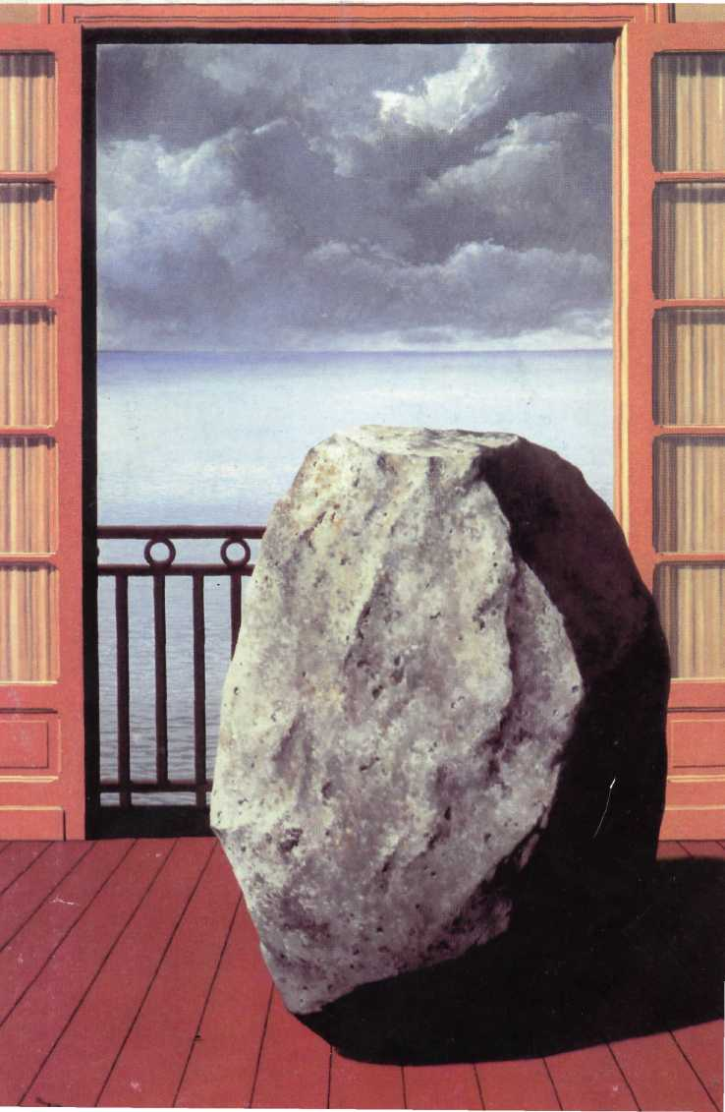
Сюрреализм
-это направление авангарда, оказавшее наряду с абстракционизмом наибольшее влияние на культуру XX века. Принципы сюрреализма были изложены в 1924 году в «Манифесте сюрреализма», автором которого был французский поэт Андре Бретон, создавший теорию сюрреализма. Само слово «сюрреализм» в переводе с французского означает «сверхреальный, выходящий за пределы реального».
Сюрреалисты, работавшие в живописи, использовали следующий прием: отдельные детали картины выписывались в реалистической манере, выписывались с почти фотографической точностью. Но сочетание этих деталей было совершенно необычным. В подобном приеме написаны произведения Сальвадора Дали. Сальвадор Дали - один из представителей сюрреализма.
Рене Магритт.
«Невидимый мир»

Slide 18
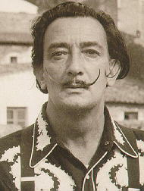
Сальвадор Дали
(1904 – 1989 гг. Фигерас, Каталония -испанский художник.
Во многих своих произведениях Дали сопоставляет и соединяет образы отдельных реальностей. Прием наложения образов друг на друга все же позволял угадывать их естественные очертания. Предметы реального мира утрируются, нарочно превращаются в сверхреальность, не поддаются расшифровке и объяснению.

Slide 19
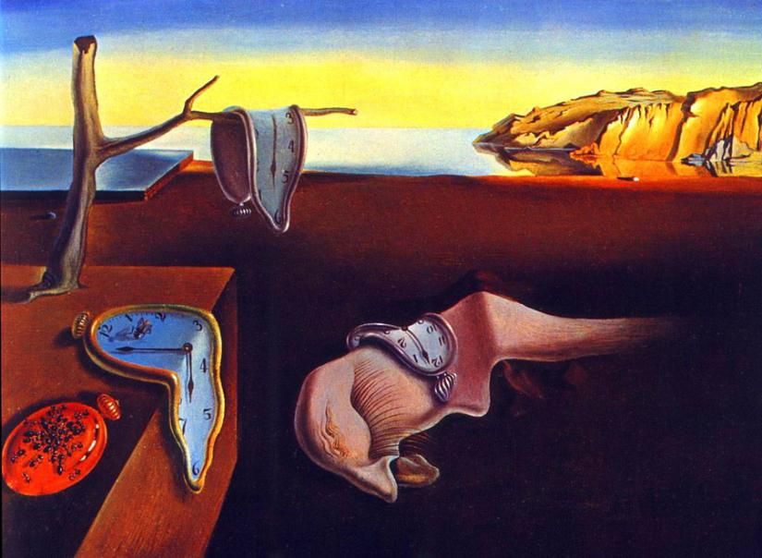
Что может изображать живописец, если он считает себя творцом? Только свой мир, а не окружающий нас подлунный. Не копировать, не посредничать, а создавать свое, новое, оригинальное, чего еще не существовало – ни в реальном, ни в вымышленном мире.
Андре Дерен писал: «Никто не помешает нам вообразить мир таким, каким нам хочется». Простой пример – творчество Сальвадора Дали. Его внешне загадочные картины часто легко расшифровываются при минимальном интеллектуальном усилии.
Каждую деталь можно
рассматривать самостоятельно,
а все вместе они создают
магически загадочную картину.
Вот буквально течет время.
Постоянство памяти. 1931

Slide 20
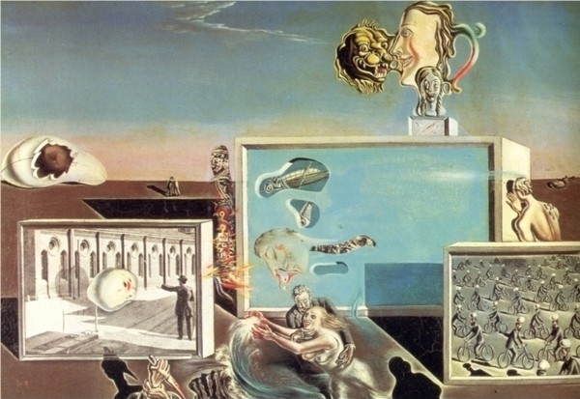
Основу композиции картины «Озаренные наслаждения» составляют три объемных экрана, напоминающие телевизионные. Расположенные в разных плоскостях на фоне пустынного пейзажа и бескрайнего голубого неба, они увлекают зрителей из реального пространства в мир причудливых сновидений.

Slide 21
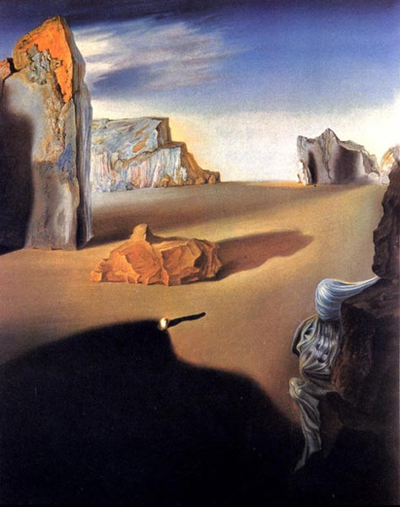
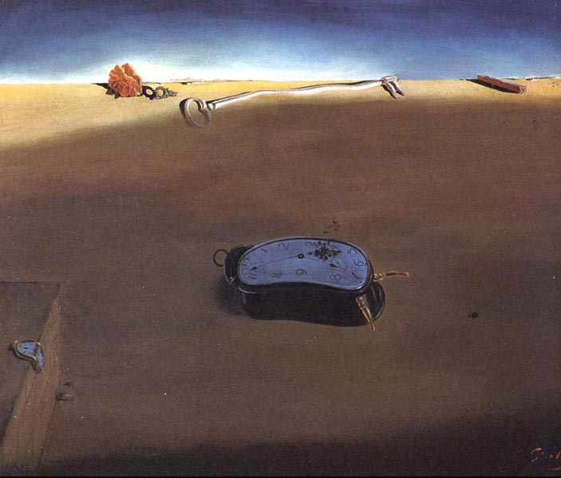
Сюрреалисты вели активные поиски иной реальности. Они пытались обратиться к глубинам бессознательного, черпать вдохновение из свободного потока ассоциаций, сновидений и галлюцинаций. Основным средством живописцев оказалось соединение несоединимого, да еще и в неподходящем пространстве.
Мягкие часы
1933
Тени тающей ночи
1931

Slide 22
Литература
1. Г.И.Данилова. Мировая художественная культура 11 класс. Дрофа. Москва 2007г.
2. Т.Л. Ойстрах – Демидова. Мировая художественная культура. Москва 2007 г.
3. Энциклопедия для детей. Искусство. Аванта +.1999г.

